Slide 1
2. Előadás
Mikroökonómia
Bevezetés

Slide 2
Miért van szükség a
(köz)gazdálkodásra?
Mert szűkösek az erőforrásaink
A közgazdaságtudomány a szűkösen rendelkezésre álló erőforrások elosztásának tudománya.
Szűkösség döntés
Mit? Hogyan? Kinek?
alternatívák
alternatív költség
(no free lunch!)

Slide 3
Termelés = szűkös erőforrásokkal való gazdálkodás
Szabad javak
pl.: napfény, levegő
Szükségletek
Gazdasági javak
Szűkösség
Javak
Termelés
Szűkös erőforrások
Döntés
Alternatív ktg.

Slide 4
Döntés
Célok (cél fg.) és korlátozó feltételek
optimális választás (feltételes
szélsőértékszámítás)
Az egyes alternatívák mérlegelése, értékelése előnyök - hátrányok összevetése (cost-benefit analízis ill.várható hasznok és várható költségek)
Mi változik a döntéssel?
marginális elemzés (differenciálszámítás)

Slide 5
Termelési lehetőségek határa
Adott erőforrásokkal előállítható termékek halmaza
Csak a hatékony termelési pontok
= Parto-hatékonyság a görbe mentén
A görbe alatt nem P-hatékony pontok
Negatív meredekség a szűkösség miatt

Slide 6
Pareto-hatékonyság
Pareto-hatékony (Pareto-optimum) az a helyzet, amikor nem lehet Pareto-javítást végrehajtani
Pareto-javítás: amikor az egyik termék mennyisége nő, miközben a másiké legalább nem csökken.
Mint jóléti tétel: Pareto-hatékony készletallokáció - olyan allokáció, amelynél nincs mód arra, hogy további csere révén valakinek úgy javuljon a helyzete, hogy ugyanakkor senki másé nem romlik.

Slide 7
Konkáv TLH-görbe
Y
A hatékony termeléssel előállítható termékkombinációkat tartalmazza
Növekvő alternatív költségek – konkáv ← csökkenő hozadék
Állandó hozadék esetén lineáris
Példa:
X

Slide 8
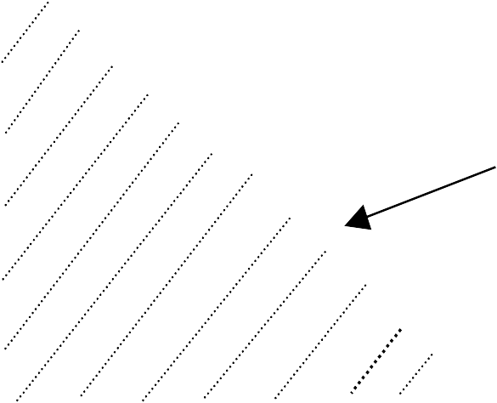
Lineáris TLH-görbe
Y
A hatékony termeléssel előállítható termékkombinációkat tartalmazza
Állandó alternatív költségek – lineáris
Növekvő alternatív költségek – konkáv
X

Slide 9
Példa lineáris keresleti görbére
Y és X a két termék, L=30 a rendelkezésre álló munka
Y=3L, X=2L, a termelési függvények
$L_{X}{=\frac{X}{2},L}_{Y}={\frac{Y}{3},}_{ }{L=L}_{x}$+$L_{Y}$
30=$\frac{Y}{3}$+$\frac{X}{2}$
Így a TLH-görbe egyenlete:
Y=90- $\frac{3}{2}$X

Slide 10
Tudományos módszer
Modellezés
bizonyos elemeket elhanyagolunk, másokat pedig kiemelünk –melyeket? (absztrakció).
Exogén (külső) és endogén (belső) tényezők = paraméterek és változók
Komparatív statika
Ceteris paribus elv
Optimalizálás (racionalitás feltevése)
Példa: %

Slide 11
Példa optimum meghatározására
Mennyit termeljünk X-ből és Y-ból ha a hasznosságot (U) akarjuk maximalizálni?
Legyen U=${YX}^{2}$ a hasznossági függvény!
Ez a célfüggvény és legyen az előző TLH-görbe azaz a Y=90 - $\frac{3}{2}X$ függvény a korlátozó feltétel.
U=(90 - $\frac{3}{2}X$) $X^{2}$=90$X^{2}$-$\frac{3}{2}X^{3}$
U’=180X – $\frac{9}{2}X^{2}$=0, X≠0
X=40 és Y=30, U=48000

Slide 12
A gazdasági szereplők és döntéseik
Szektor | Háztartások | Vállalatok | Állam
Cél | Maximális szükségletkielégítés | Maximális proﬁt | Maximális társadalmi jólét
Eszköz | Fogyasztás | Termelés és értékesítés | Jövedelem újraelosztás, közjavak biztosítása
Korlát | Jövedelem és árviszonyok | Technológia, kereslet, termelési költségek | Adóbevételek, társadalmi érdekkülönbségek
Kereslet | Fogyasztási javak | Termelési tényezők | Közjavak
Kínálat | Termelési tényezők | Fogyasztási javak

Slide 13
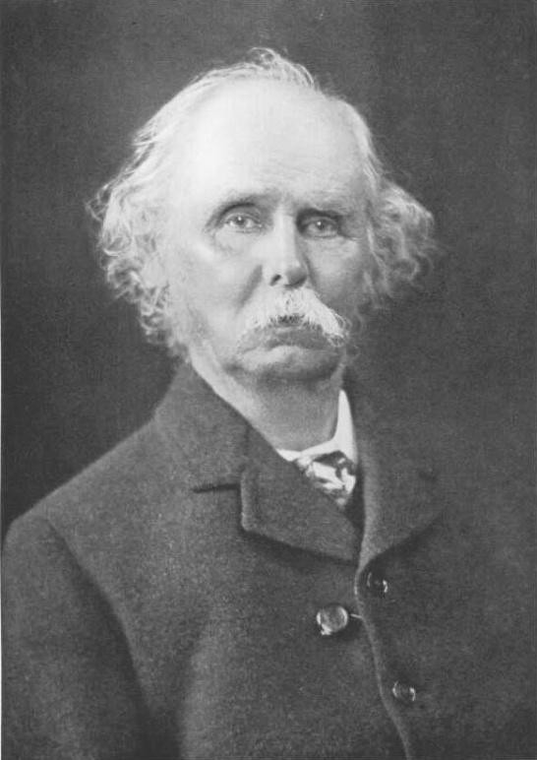
A piac egyszerű modellje - Marshall kereszt
p (ár)
D
S
P*
E
Q*
Q (mennyiség)

Slide 14
A piaci keresleti görbe egyéni keresleti görbék összege
PIACI KERESLETI GÖRBE: a vásárlók összessége különböző lehetséges árakon mennyit képes és hajlandó venni a jószágból
Inverze a keresleti ár görbéje: különböző árakon mennyit vásárolnak
REZERVÁCIÓS ÁR: az a maximális pénzösszeg, amelyet a fogyasztó(k) hajlandó megfizetni
FOGYASZTÓI TÖBBLET: rezervációs ár – (piaci) ár
P
P*
p(Q)
Q*
Q

Slide 15
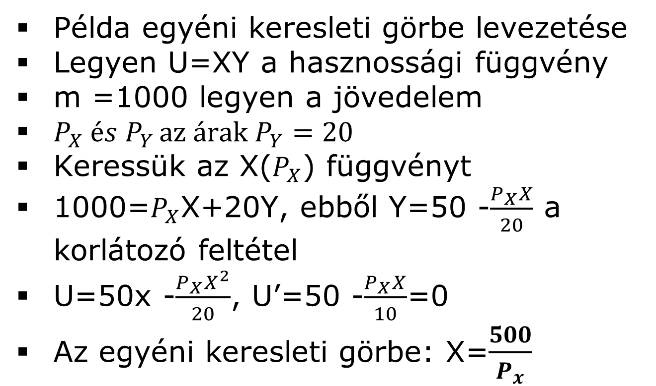
Az egyéni keresleti görbe levezetése
Példa egyéni keresleti görbe levezetése
Legyen U=XY a hasznossági függvény
m =1000 legyen a jövedelem
$P_{X}{ és P}_{Y }az árak P_{Y}=20$
Keressük az X($P_{X}$) függvényt
1000=$P_{X}$X+20Y, ebből Y=50 -$\frac{P_{X}X}{20}$ a korlátozó feltétel
U=50x -$\frac{P_{X}X^{2}}{20}$, U’=50 -$\frac{P_{X}X}{10}$=0
Az egyéni keresleti görbe: X=$\frac{500}{P_{x}}$

Slide 16
A piaci keresleti görbe az egyéni keresleti görbék horizontális összege
Legyen két fogyasztó esetén p=160 -2q az egyik és a p =145 – q a másik fogyasztó inverz keresleti görbéje.
Ekkor a keresleti görbék:
q=80 – 0,5p
q=145 – p
Q=225 -1,5P
Inverz alakban: P=150- 2/3Q
Ha P<145, és P=160- 2Q ha P≥145

Slide 17
P
145
Q

Slide 18
A piaci kereslet és tényezői
Ár (p) változása ⇒ keresett mennyiség változása: elmozdulás a keresleti görbén
Kereslet változása: keresleti görbe eltolódása
jövedelem (m) változása:
normál – inferior jószág
más termékek árának változása:
helyettesítő – kiegészítő javak
preferenciák változása (T)
várakozások ( e )
vevők száma (n)
idő (t)
Q_{i} = f ( p₁, p₂,…p_{i} …., m, T,
D
e, n, t..)

Slide 19
A piaci kínálati görbe egyéni kínálati görbék összege
PIACI KÍNÁLATI GÖRBE: a termelők (eladók)
különböző lehetséges árakon mennyit képesek
és hajlandók termelni (eladni) a termékből
Inverze: mennyiért vinnének piacra különböző mennyiségeket
REZERVÁCIÓS ÁR: minimális pénzösszeg, amelyért hajlandó termelni és eladni
TERMELŐI TÖBBLET:
(piaci) ár – rezervációs ár
p*
Q*

Slide 20
A piaci kínálat és tényezői
Ár változása ⇒ kínált mennyiség változása:
elmozdulás a kínálati görbén
Kínálat változása: kínálati görbe eltolódása
A termelési tényezők árai (p_{K}, p_{L})
Technológia (T)
Termelői várakozások ( e )
Eladók száma (n)
Idő (t)
Q^{S} = f (p, p_{K}, p_{L}, T,
e, n, t..)

Slide 21
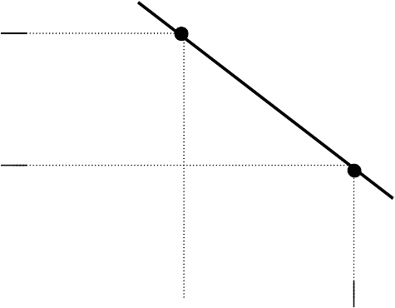
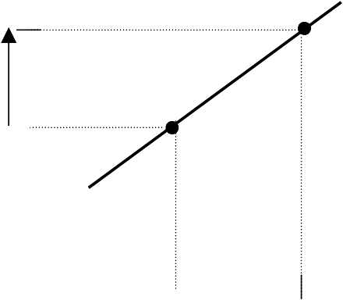
Az ár változásának hatása a
keresett és kínált mennyiségre
P
P
S
D
Q
Q
az ár változásának hatása:
keresett/kínált mennyiség változik, keresleti/kínálati görbe változatlan elmozdulás a keresleti/kínálati görbén

Slide 22
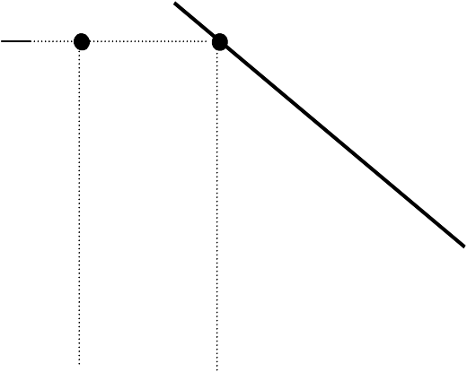
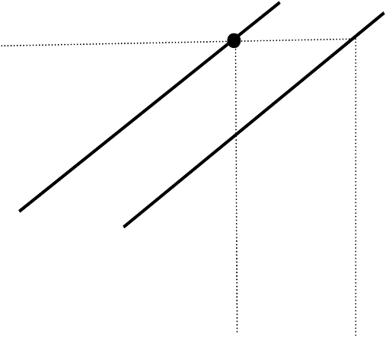
A kereslet és kínálat változása
P
P
S S’
D
D’
Q
Q
keresleti görbe
kínálati görbe változik (eltolódik), ha változik pl.
jövedelem, preferenciák
más termékek árai stb
inputárak,
technológia stb

Slide 23
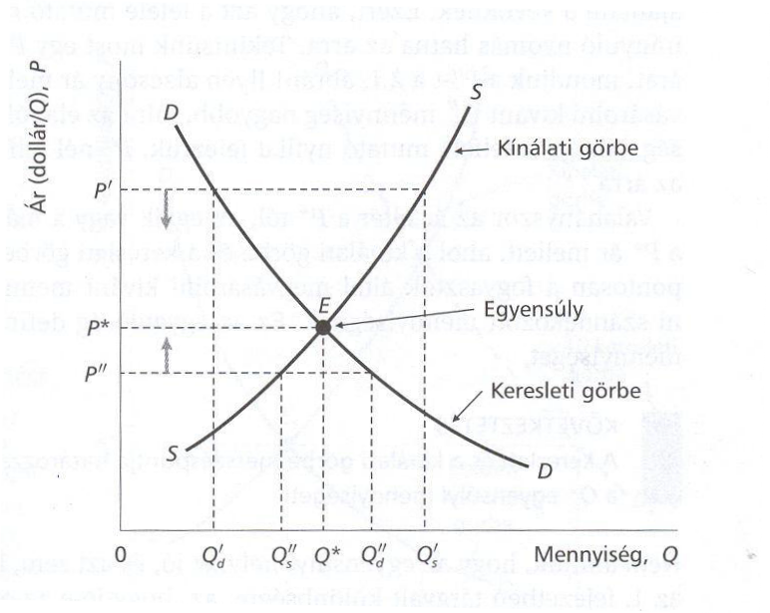
Piaci egyensúly – túlkereslet, túlkínálat
ha p = p* → Q_{S}=Q_{D}
Q*: egyensúly
➢ha p = p’ → Q_{S}>Q_{D}
túlkínálat
➢ha p = p” → Q_{S}<Q_{D}
túlkereslet (hiány)

Slide 24
Példák a piaci mechanizmus működésére: a kínálat csökkenése
p (ár)
Ha a kínálat csökken (kínálati görbe balra-felfelé
tolódik), az egyensúlyi ár nő, és az egyensúlyi mennyiség csökken.
D
S’
P’
E'
S
P
E
Q’
Q

Slide 25
A kínálat csökkenése
A fogyasztói többlet csökken, mert az áremelkedés következtében:
kevesebbet vesznek (B)
magasabb áron vesznek (A)
p (ár)
D
S’
P’
E'
S
A
B
E
A termelők bevétele nő vagy csökken (mitől függ?)
P
Q’
Q

Slide 26
Példák a piaci mechanizmus működésére: a kereslet csökkenése
p (ár)
D
Ha a kereslet csökken (a keresleti görbe balra-lefelé tolódik), az egyensúlyi ár és
mennyiség is csökken.
S
D'
P
P'
E
E'
Q’
Q

Slide 27
A kereslet csökkenése
p (ár)
Az árcsökkenés következtében a termelői többlet csökken
az eladók kevesebbet tudnak eladni (B)
D
S’
P’
P
A
B
E
és ezt is alacsonyabb áron értékesítik (A)
E'
Q’
Q

Slide 28
Példák a piaci mechanizmus működésére: a kereslet növekedése
p (ár)
Ha a kereslet nő (a keresleti görbe jobbra- felfelé tolódik), az egyensúlyi ár és mennyiség is nő.
A termelői többlet nő.
D
S
P’
E’
P
E
Q
Q’

Slide 29
Piaci egyensúly lineáris D és S
esetén
Kereslet (inverz): p(Q) = a - bQ
Kínálat (inverz): p(Q) = c+dQ
_{Q* =} a − c
b + d
Egyensúly:
_{p* =} ad + bc
b + d

Slide 30
Kormányzati beavatkozás a piacok működésébe – néhány példa
Adóztatás
bruttó (fogyasztó fizeti) és nettó ár (eladó realizálja)
Formái:
Mennyiségi adó (termékegységenként állandó összeg): p^{B}=p^{N}+t
Értékadó (ár %-a): p^{B}= (1+τ) p^{N}
Szubvenció (negatív adó): fogyasztó által fizetett ár kisebb, mint a termelő által realizált ár
Árrögzítés:
árplafon (maximált ár)
árminimum
Mennyiségi korlátozás (adagolás)

Slide 31
Ki viseli az adóterheket?
t: mennyiségi adó, az adót a termelő fizeti
A kínálati görbe felfelé tolódik, az egyensúlyi mennyiség csökken.
A fogyasztók által fizetett ár (bruttó ár) nő (p^{b}>p*), de a termelők kevesebbet kapnak, az adózás utáni, nettó ár csökken (P^{n}<p*).
A termelők és fogyasztók osztoznak az adóterhen. A fogyasztói és termelői többlet is csökken
p (ár)
D
S’
_{P}bruttó
E'
S
P* _{P}nettó
t
E
C
adó (újraelosztás –állam): p^{b}p^{n}E’C
holtteherveszteség: E’CE
Q’ Q

Slide 32
Jól járnak-e a fogyasztók, ha az állam az
egyensúlyi ár alatt maximálja az árat?
p (ár)
Hatásos árplafon (maximált ár):
P^{max} <p*
Ekkor Q^{s} <Q^{D} ⇒ hiány (túlkereslet)
Piaci mennyiség csökken (Q*- Q^{S}) ⇒ holtteherveszteség (A terület), fogyasztói többlet nő, termelői többlet csökken
D
S
A
P* _{P}max
hiány
Lehetséges „megoldás”
sorbanállás
fekete piac
_{Q}s
Q*Q^{D}
• támogatás

Slide 33
Támogatás a hiány megszüntetésére
p (ár)
Támogatás mértéke: s
S ⇒ S’
Fogyasztó által fizetett ár: _{p}max
Termelő által realizált ár: p’=p^{max} + s
Q^{D}=Q^{S}’ ⇒ a mennyiség nőtt
Fogyasztói többlet növekedése az árcsökkenés következtében kisebb, mint a szubvenció nagysága P*p^{max}EE’< p’p^{max}CE’
D
C
S
P’
P* _{P}max
S’
E
s
E’
_{Q}s
Q*Q^{D}

Slide 34
Árminimalizálás
Hatásos árminimum:
P^{min} >p*
Ekkor Q^{s} >Q^{D} ⇒ felesleg (túlkínálat)
Piaci mennyiség csökken ⇒
S holtteherveszteség (A terület)
Lehetséges „megoldás”
állami felvásárlás (kereslet megnövelése)
•Exporttámogatás (hazai kínálat csökkenése)
Példák:
p (ár)
D
felesleg
_{P}min
P*
A
E
_{Q}D
Q*
_{Q}S
• mezőgazdasági termelés
• minimálbér a munkapiacon

Slide 35
Fogyasztói, termelői reakciók mérése
Rugalmasság– pl. kereslet árrugalmassága
Mértékegységtől független mérőszám
Százalékos változások – elaszticitás (ε)

Slide 36
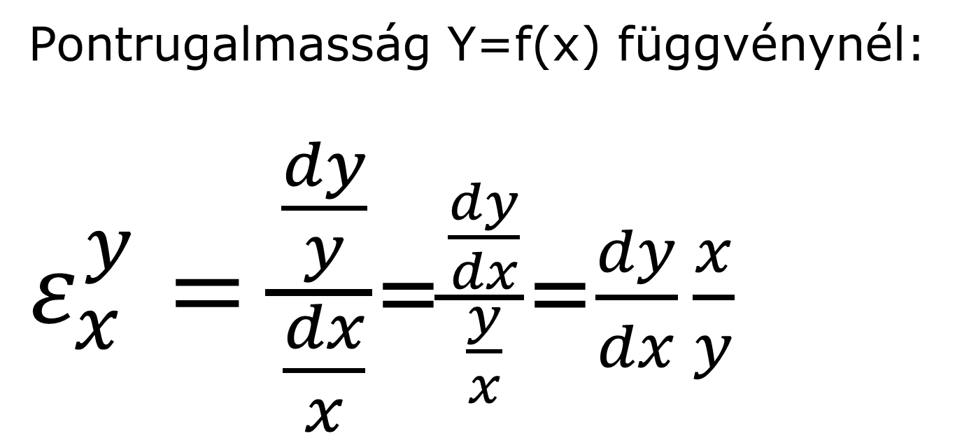
Általánosan: két változó kapcsolata
Pontrugalmasság Y=f(x) függvénynél:
$ε_{x}^{y}=\frac{\frac{dy}{y}}{\frac{dx}{x}}$=$\frac{\frac{dy}{dx}}{\frac{y}{x}}$=$\frac{dy}{dx}\frac{x}{y}$

Slide 37
Keresleti függvény rugalmassága
Keresleti fg. tényezői (független változók) - számszerűen méri a fogyasztók reagálását
Q_{i} ^{D}=f(p_{i} p₁,… p_{j}…, m)
Saját ár
kereszt-ár jövedelem rugalmasság

Slide 38
A KERESLET RUGALMASSÁGA
Hogyan reagál a vásárló a kereslet mennyiségét
(Q_{X}) meghatározó tényezők változására?
a keresett menyiség (Q^{D} x )% - os változása
ε =
x
tényező % - os változása
Előjel: + vagy –
kapcsolat iránya - javak típusa
Abszolút érték:
⏐ε⏐< 1 rugalmatlan kereslet
⏐ε⏐> 1 rugalmas kereslet
⏐ε⏐= 1 egységnyi rugalmasságú kereslet

Slide 39
Saját árrugalmasság
a keresett menyiség (Q^{D} x )% - os változása
^{ε} x, p
x
=
a jószág árának (p )% - os változása
x
negatív (negatív lejtésű keresleti
ha az árrugalmasság
göbe!) ⇒ NORMÁL ÁRHATÁSÚ jószág (ε < 0)
rugalmas (⏐ε⏐> 1):
ár és bevétel ellentétes
irányban változik
rugalmatlan
(⏐ε⏐<
1): ár és bevétel azonos
irányban változik
ha az árrugalmasság jószág (ε >0)
Pontrugalmasság:
pozitív ⇒ PARADOX árhatású
=
∂Qx : Qx
^{ε} x , p
x
∂px px

Slide 40
ÁRRUGALMASSÁG- ívrugalmasság
Ártartományban
mérünk
Keresett mennyiség
(Q_{x}) %-os változása:
ΔQ ₌ Q₂ − Q₁
D
Q (Q₁ + Q₂ ) / 2
Ár (p) %-os vált
P₁
P₂
A
Δp p − p
=
p ( p + p ) / 2
B
2 1
1 2
₌ Q₂ − Q_{1 ⋅} p₁ + p₂ ₌ ΔQ ⋅ p₁ + p₂
ε
Q_{x} , p_{x}
p − p Q + Q Δp Q + Q
2 1 1 2 1 2
Q₁Q₂
Q
x

Slide 41
Árrugalmasság -pontrugalmasság
Egy adott árszinten mérünk
ε =
dQ( p) : Q dp p
P
x, p _{x}
érintő meredeksége az A pontban (reciprok) határ
origóból az A ponthoz húzott egyenes meredeksége (reciprok) átlag
P
A
Q_{X}
Q

Slide 42
A kereslet árrugalmassága és a bevétel
A kereslet árrugalmassága | A jószág kereslete | A bevétel alakulása
⎜ε ⏐> 1 | árrugalmas | árváltozással ellentétes irányú → árcsökkenéskor nő → árnövekedésnél csökken
⏐ε ⏐< 1 | árrugalmatlan | árváltozással megegyező irányú → árcsökkenéskor csökken → árnövekedésnél nő
⏐ε ⏐= 1 | egységnyi árrugalmasságú | változatlan

Slide 43
Jövedelemrugalmasság
a keresett menyiség (Q^{D} x )% - os változása a jövedelem (m)% - os változása
^{ε} x,m
=
ha jövedelemrugalmasság pozitív ⇒ NORMÁL jószág
rugalmas: luxus jószág
rugalmatlan: alapvető jószág
ha a jövedelemrugalmasság negatív ⇒ INFERIOR (alacsony-rendű) jószág
ha a jövedelemrugalmasság 0 ⇒ tökéletesen rugalmatlan
∂Qx Qx
Számítása: ε _{x,m}
=
:
∂m m

Slide 44
Kereszt-árrugalmasság
egyik jószág (X) keresett menyiség (Q^{D} x )% - os változása
^{ε} x, p
y
=
másik jószág (Y) árának (p )% - os változása
y
ha a kereszt-árrugalmasság jószágok
ha a kereszt-árrugalmasság jószág.
ha a kereszt-árrugalmasság
minél rugalmasabb, annál
negatív ⇒ KIEGÉSZÍTŐ
pozitív ⇒ HELYETTESÍTŐ
0 ⇒ független jószág
erősebb a kapcsolat,
minél
rugalmatlanabb, annál gyengébb a kapcsolat
Számítás:
ε =
∂Qx : Qx
x, p _{y}
∂py py

Slide 45
Mitől függ az árrugalmasság?
Helyettesítés: minél több helyettesítő
termék van, annál rugalmasabb
Időtáv: hosszú távon rugalmasabb!
Luxus versus létszükségleti javak
Javak árszintje

Slide 46
Lineáris keresleti görbe – változó árrugalmasság
_{ε =} dQ( p) ⋅ p ₌ 1 ⋅ p dp Q b Q
p(Q)= a-bQ ⇒ ε=
p
|ε|=∞
a
|ε|>1
a/2
állandó
Ha p↓, Q↑,
p
|ε|=1
|ε|<1
|ε|=0
ezért
Q
Q
TR nő TR csökken
TR változatlan és maximális (MR=0)
p
ε =
Árrugalmasság lineáris keres- leti görbe esetén csak a-tól, azaz a p tengelymetszettől függ!
a − p

Slide 47
${P=a−bQ, }^{}$ $Q=\frac{a}{b}−\frac{1}{b}P$
$$ε=\frac{dQ}{dP}\frac{P}{Q}=−\frac{1}{b}\frac{P}{\frac{a}{b}−\frac{1}{b}P }=−\frac{P}{a−P}$$

Slide 48
Állandó rugalmasságú keresleti görbe
p
Q( p) = ap^{ε}
(ahol ε rendszerint negatív!)
D
p(Q)=a/Q
egységnyi árrugalmas-
ság ⇒ bevétel állandó
p₁·Q₁= p₂·Q₂= p₃·Q₃
Q

Slide 49
Feladat
Kereslet:
Kínálat: 1.
Q^{D}=100-2p Q^{S}=-80 +4p
Mekkora a piaci ár, mennyiség, fogyasztói és termelői többlet piaci egyensúly esetén?
A kormányzat a termelőkre t=6 egységnyi mennyiségi adót vet ki. Hogyan alakul ekkor a piaci ár, mennyiség, mekkora lesz az adóbevétel, és a holtteherveszteség piaci egyensúly esetén?
Mekkora mennyiségi adó (t) maximalizálná az adóbevételt?
Mekkora a piaci kereslet és a piaci kínálat
árrugalmassága a piaci egyensúly pontjában?

Slide 50
1. P=50-0,5Q=P=20+0,25Q Q=40, P=30
P
FT=400
D
S
TT=200
P
E
Q

Slide 51
2. P=50-0,5Q=P=26+0,25Q Q’=32, P’=34
p (ár)
∑t=32x6=192
HTV=24
D
S’
P’
E'
S
P
E
Q’
Q

Slide 52
3. ∑t=Q’t, Q’= (50-20-t):0,75=(30-t):0,75= =40-4/3t
∑t=(40-4/3t)t=40t-4/3$t^{2}$
∑t’=40-8/3t=0
t*=15

Slide 53

4.
$ε_{D}$=-2$\frac{30}{40}$=-1,5
$ε_{S}$=4$\frac{30}{40}$=3

